Slide 1
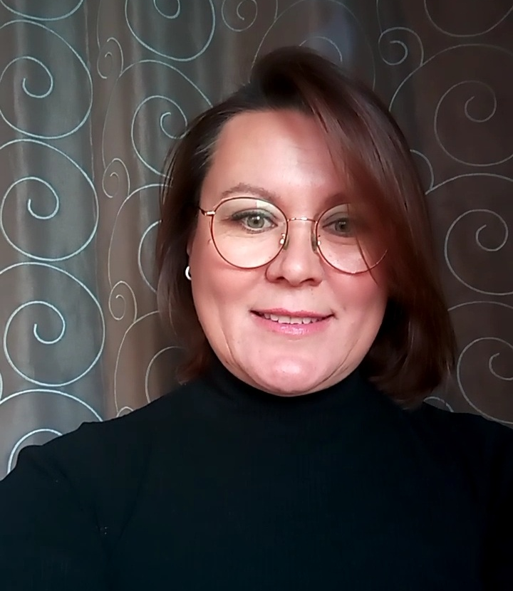
Формула доброй семьи – FAMILY HUB
Фарвазова Нелли Римовна
владелец бизнеса, бизнес-тренер, практик
дипломированный психолог
автор и издатель аудиокниг

Slide 2



Мы помогаем семьям стать действительно «маленькой ячейкой большого социального общества». Сохранить семью, через объединение, каждой отдельно взятой семьи и её ресурсов, через организацию благотворительных фестивалей в каждом городе, маленьком посёлке или селе. Проект позволит значительно расширить кругозор и возможности, даст представление преемственности, проявит способности каждого члена семьи в лидерстве своих качеств, объединит и задаст новый вектор развития социальной значимости каждой отдельно взятой семьи
В век цифровизации и информации проект решает главную задачу сохранение и укрепление семьи, повышение значимости культурного этноса, сохранение здорового образа жизни, умению общаться и находить общий язык между разными поколениями.
В рамках проекта создаём «Академию региональных экспертов» федерального и регионального уровня. Дистанционно проходят обучение региональные НКО, эксперты, координаторы, где повышают эффективность своего понимания и обобщения деятельности. Опыт проекта сформирован в единое методическое пособие по формированию Формулы доброй семьи – FAMILY HUB и создание Сообщества
Формула доброй семьи – FAMILY HUB это технология объединения Сообщества, которая помогает социально направленным НКО качественно и грамотно простроить работу молодым семьям с детьми и тем, кто только намеревается родить и сохранить ребёнка, семьям, в которых есть престарелые родители и объединить эти семьи для проведения совместных шестиднева в центре FAMILY HUB
Центр поддержки социальных инноваций в семье

Slide 3
Семья - маленькая ячейка большого социального общества. И, к сожалению, молодые люди создав свою семью, не могут сохранить искренних и добрых отношений, просто порой не понимают что такое семья. Не знают про систему рода, её формирование. Многие семьи сталкиваются с проблемами престарелых родителей.
Идея продвижения проекта Формула доброй семьи – FAMILY HUB зародилась в 2015 году из опыта работы с семьями, где родители детей, в том числе с ОВЗ, задавали вопросы о психологическом развитии, о здоровом развитии, о качественном наполнении своих семей различными программами по сохранению семьи. Методом проведения тестирования на встречах с семьями был раскрыт потенциал и мощь проекта.
Наши заказчики обычные семьи, кто так или иначе столкнулся с семейными проблемами бытности, определённых страхов и тех кто не научился создавать крепкую и полноценную семью
Члены семьи и их окружение – родственники, друзья

Slide 4
Обоснование социальной значимости.
«Формула доброй семьи – FAMILY HUB» это технология объединения Сообщества, которая помогает социально направленным НКО качественно и грамотно простроить работу молодым семьям с детьми и тем, кто только намеревается родить и сохранить ребёнка, семьям, в которых есть престарелые родители и объединить эти семьи для укрепления семейных ценностей.
Координаторы и лидеры направлений, совместно с местными НКО обучаются технологии работы с семьёй – шестиднев, от идеи укрепления семьи и семейных ценностей до выведения собственно Формулы доброй семьи. Программа проводит работу с семьями, которые нуждаются в поддержке и с теми семьями, которые сами готовы помочь и стать примером для других семей. Ежегодно проходит фестиваль, каждый в своём регионе в день семьи 8 июля, день Петра и Февронии в России. Подобные фестивали не проводились с ресурсами активных и не очень активных семей в городах и сёлах (посёлках), поэтому можем считать Проект настоящим нововведением в социальную жизнь жителей России.
Идея продвижения такой работы зародилась в 2015 году из опыта работы с семьями, где родители детей, в том числе с ОВЗ, задавали вопросы о психологическом развитии, о здоровом развитии, о качественном наполнении своих семей различными программами. Методом проведения тестирования на встречах с семьями, становится понятно, что интерес к проекту огромен. В настоящее время движение только зарождается, информируем семьи о создании Сообщества «Формула доброй семьи – Family Hub» и НКО о возможности присоединения к Сообществу, посредством встреч в Уфе офлайн и онлайн. Мы видим большой интерес к нашим предложениям. В проекте обучаются более 800 сотрудников НКО, которые готовы дать обратную связь, проводить шестидневы в своих регионах и возглавить фестиваль у себя на местах. Проведение фестиваля семей даёт позитивный настрой на уверенность в будущее, что скрепляет семейные узы верой, надеждой и любовью.
Символ фестиваля дня семьи «Формула доброй семьи – FAMILY HUB» - ромашка. Цветок самый распространённый на просторах России, олицетворяющий чистоту, гармонию и нежность.
Устойчивая технология, как инструмент, служит развитию НКО, объединяет усилия, направленные на сохранение семьи. Экономит административные ресурсы. Служит точкой притяжения для СМИ.
Проект уникален тем, что легко адаптивен и универсален в любых региональных субъектах России.

Slide 5
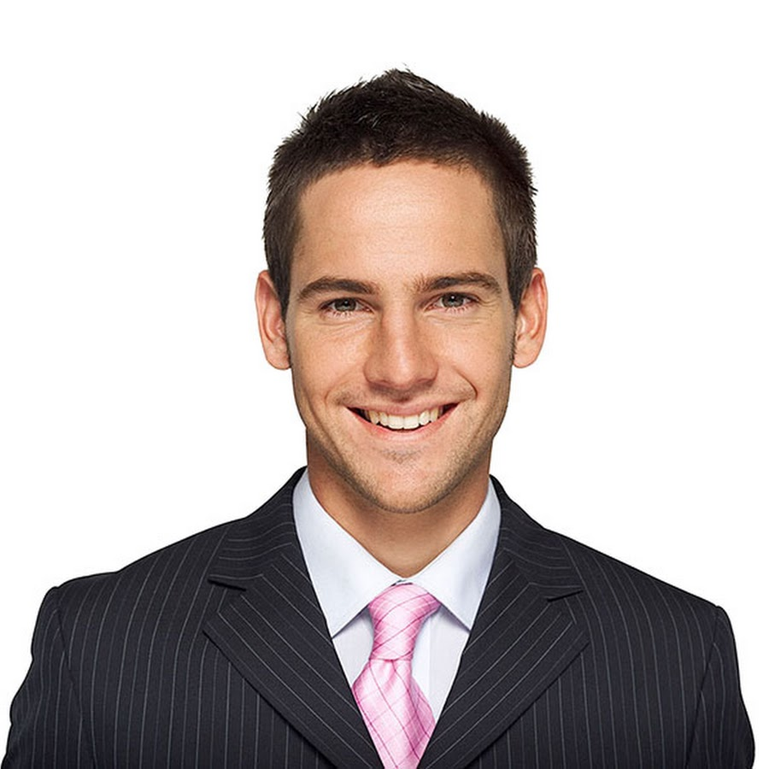

В молодости я столкнулась с проблемой выбора в пользу сохранения семьи или её разрушения. Для разрешения внутреннего конфликта получила образование Психолога, где стало понятно стадии развития семьи, разрешение конфликтов и так далее.
В настоящее время не все могут пройти такое обучение, поэтому участие в проекте FAMILY HUB является удачным и успешным выбором для сохранения семьи.
Привлекаем экспертов в разных областях - педагогов, психологов, финансистов

Slide 6
Финансовые блоки | Июнь | Июль | Август
Доходы коммерческие | 1500000 | 2000000 | 1750000
Другие источники доходов | не материальные | благотворительные | пожертвования
Расходы | 500000 | 300000 | 400000

Slide 7
1.Вовлечение семей в проект Формула доброй семьи – FAMILY HUB (более 600 человек в год - порядка 200 семей очно и более 6000 человек-порядка 2000 семей онлайн)
2. Распространение информации Сообщества.
3. Расширение партнёрской программы Формула доброй семьи – FAMILY HUB

Slide 8
Решить проблему разрушения семьи
Программа FAMILY HUB помогает выявить точки роста семейных взаимоотшений и стать устойчивой для своего рода
Молодые семьи не знают как сохранить семью, как общаться с престарелыми родителями, боятся признаваться в своих чувствах
Формула доброй семьи – FAMILY HUB – это Сообщество для создания устойчивой и целостной семьи и семейных ценностей
Улучшение качества семейных взаимоотношений
1.Жизнь во благо семейных ценностей
2.Понимание законов семейного рода
3.Решение демографии России
Семьи, которые ищут возможности сохранения семьи
Семья, идеология, родовые законы
СМИ, Impact hub Moscow, НКО
Благотворительность, пожертвования, меценатство
Семьи – участники шестиднева
Инвесторы
Социальные центры

Slide 9
Вовлечение семей в Сообщество Формула доброй семьи – FAMILY HUB через социально ориентированные НКО
Приглашение семей в центр FAMILY HUB
Обучение путём создания «Академии региональных экспертов» федерального и регионального уровня
Привлечение СМИ, благотворительных фондов, краудфандинг
Проведение ежегодного семейного фестиваля в день семьи 8 июля во всей России

Slide 10
Крепкая семья
Создание формулы доброй семьи
Упаковка семейных ценностей

Slide 11
Заинтересованные НКО социально-ориентированные
Волонтёры
СМИ
Социальные сети
Педагоги, психологи, социальные работники, финансовые эксперты, банкиры

Slide 12
Нелли Фарвазова
+79196049892
https://www.litres.ru/author/illen-avorigas/

